Slide 1
도메인 확장형 보이스피싱 실시간 탐지 및 발화 차단
Team AIRDROP
곽민석 남진우 변지혜 안예진 임준형

Slide 2
Part 0
INTRO

Slide 3

INTRO
연구 배경
최근 공공·금융·기업 내부 직원 등 개인정보 처리자를 직접 노린 보이스피싱 공격이 급증
기존 보이스피싱 탐지 연구는 일반 이용자 대상 대화에 한정되어 있으며, 업무 환경 내 개인정보 요청 대화에 대한 학습 데이터가 부족
개인정보 처리자 대상 대화는 정상 업무 요청과 악성 요구의 경계가 모호하여, 문맥을 반영하지 못하는 모델은 탐지에 한계

Slide 4
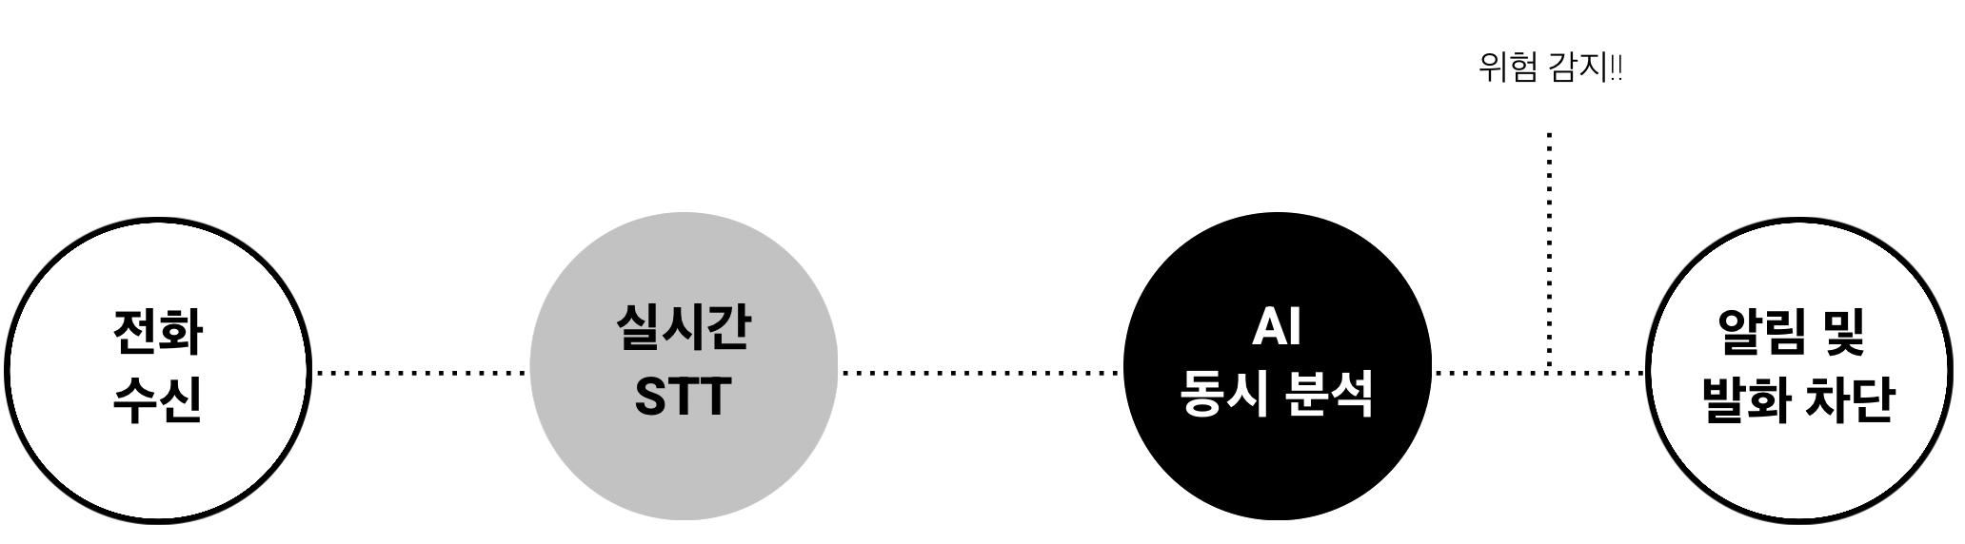
INTRO
주요 모듈 요약
보이스피싱 탐지 모델
대화의 맥락을 반영하여 정상 업무 요청과 악성 요구를
구분하는 LSTM 기반 문맥 검증 모듈
안티 딥보이스 모델
음성 특성을 분석해 합성 음성(Synthetic Voice) 및 변조
음성을 판별하는 딥보이스 기반 화자 검증 모듈
실시간 발화 차단 로직
탐지 결과를 기반으로 위험 발화를 밀리초 단위로 차단 및
경고하는 온디바이스 실시간 대응 로직

Slide 5
Part 1
문제 정의

Slide 6
문제 정의
문제 현황
데이터 부족
보이스피싱 탐지 모델 학습에 활용 가능한 한국어 기반 공개 데이터의 절대량이 부족
특히 기관, 기업 등 개인정보 처리자 업무 도메인에 특화된 대화 데이터가 부재
기존 데이터는 주로 일반 소비자 대상 사칭형 피싱 중심, 정상 업무 맥락에서의 개인정보 요청과 악성 요청을 구분할 수 있는 메타정보가 부족
이로 인해 실제 기관 환경에서는 오탐 및 미탐이 빈번하게 발생할 위험 존재
모델 선택의 문제점
보이스피싱 대화는 대화가 진행되는 과정에서 의심 패턴이 누적·노출되는 특성을 가짐
비맥락 모델로는 탐지 한계 존재
초기에는 Transformer 기반 모델이 유망해보였으나, 모델 용량 및 latency 로 인해 실시간 대응에서 한계를 보임

Slide 7
문제 정의
연구 목표
데이터 부족
모델 선택의 문제점
→ 개인정보 처리자 도메인에 특화된 학습 데이터 확보 및 확장
→ 실시간 대응이 가능한 경량 맥락 기반 보이스피싱 탐지 및 대응 모델 구축

Slide 8
Part 2
기존 방법론 분석

Slide 9
기존 방법론 분석
선행 연구 및 한계점
데이터 확보의 한계
공개 데이터셋의 한정성
현재 공개된 한국어 보이스피싱 텍스트 기반 데이터셋(KorCCVi v2, AI-Hub 금융 피싱 데이터)은 샘플 수가 제한적
특정 유형과 표현 패턴에 편중
이로 인해 요청의 단계성, 감정적 압박, 역할 전환 등 실제 통화의 맥락적 흐름을 충분히 반영하기 어려움.

Slide 10
기존 방법론 분석
선행 연구 및 한계점
데이터 확보의 한계
기관 내부 데이터의 비공개성
통신사·금융기관 등은 자체 발화 로그 및 트랜스크립트를 보유하고 있으나
내부 보안 규정으로 인해 외부 공개가 제한되어 있음.
또한 기관별 언어 습관과 용어가 상이해 범용 모델 학습용 데이터로의 활용이 제한적임.
Organisation for Economic Co-operation and Development. (2019). Enhancing Access to and Sharing of Data: Reconciling Risks and Benefits for Data Re-use across Societies. OECD Publishing.

Slide 11
기존 방법론 분석
선행 연구 및 한계점
데이터 확보의 한계
생성형 데이터 활용 연구의 재현성 부족
일부 연구에서는 LLM을 활용한 데이터 증강으로 성능 향상을 시도함.
그러나 사용된 모델의 종류, 프롬프트 구조, TTR, MSTTR, KL-Divergence 등 생성 데이터의 품질 평가 기준이 미제시
동일한 결과를 재현하거나 비교 검증하기 어려운 한계가 존재
생성 데이터가 실제로 도메인 다양성 확보에 기여했는가에 대한 체계적 근거는 부족
Park, H., Lee, J., Han, S., & Byun, H. (2025). Enhanced Voice Phishing Detection Using an LLM-Based Framework for Data Augmentation and Classification. IEEE Access.

Slide 12
기존 방법론 분석
선행 연구 및 한계점
모델 선택의 한계
비맥락 기반 모델의 한계
다수의 기존 보이스피싱 탐지 연구는 키워드 또는 문장 단위의 특성(단어 빈도, 감정 점수, 특정 표현 패턴)에 의존하여 분류를 수행함.
그러나 보이스피싱은 대화의 진행 과정에서 신뢰 형성 → 개인정보 유도 → 위협 단계로 발전하기 때문에,
이러한 비맥락적(Non-contextual) 접근으로는 정상 요청과 악성 요구의 미묘한 차이를 탐지하기 어려움.
즉, 단일 문장 또는 고립된 표현으로는 대화의 의도 변화나 패턴적 전이를 포착하기 어렵다는 구조적 한계가 존재함.

Slide 13
기존 방법론 분석
선행 연구 및 한계점
모델 선택의 한계
Transformer 및 BERT 계열 모델의 실시간성 제약
문맥 파악 성능이 우수한 Transformer 기반 KoBERT, KoELECTRA은 대화형 데이터에서 높은 탐지율을 보이지만,
모델 크기, 메모리 요구량, 추론 latency 등의 이유로 on-device detection에는 부적합함.
특히, 초 단위 대화가 이어지는 환경에서 Transformer 모델의 batch processing
즉각적인 탐지 및 차단 로직 적용에 한계를 초래함.
따라서 LLM·Transformer 기반 접근은 연구용으로는 효과적이나,
실시간 탐지 및 보안 시스템에서는 경량화 및 지연 최소화가 필요함을 시사

Slide 14
기존 방법론 분석
선행 연구 및 한계점
모델 선택의 한계
LSTM 기반 모델의 맥락 처리 한계 및 적용 사례 부족
LSTM을 활용해 순차적 발화 패턴을 고려하려는 시도가 있었으나, 대부분 이메일·URL 탐지 등 Non-interactive 데이터
시계열 정보 처리를 지원하지만, 긴 대화 컨텍스트 유지나 실시간 추론 과정에서의 state transition 최적화가 충분히 다뤄지지 않음.
또한, 하이브리드 구조(LSTM-CNN 등)로 정확도를 높인 일부 연구도 존재하지만,
모델의 복잡도 증가로 인해 실시간 처리 지연 및 파라미터 관리 문제가 발생함.

Slide 15
기존 방법론 분석
선행 연구 및 한계점
실시간 차단 기술의 한계
윤리적, 법적 규제 리스크
기존 연구는 GPU 서버로 음성을 전송해 판단을 수행하는 구조이므로
개인정보가 포함된 통화 내용이 외부 서버로 이동하는 과정에서 윤리적·법적 규제 리스크가 존재함.
특히 음성 데이터는 텍스트보다 민감도가 높아, GDPR 및 개인정보보호법상의 처리 제한에 부딪힐 가능성이 큼.
추가로, 디바이스 - 서버 간 데이터 전송 시 TLS 암호화 사용에도 불구하고 서버 해킹이나 내부자 공격에 취약

Slide 16
기존 방법론 분석
선행 연구 및 한계점
언어 의존적 딥보이스 모델의 한계
한국어 음성 실환경 테스트
ASVspoof 기반 딥보이스 모델은 영어 중심으로 학습, 한국어 음성 환경에서는 발성·음운 구조 차이로 인해 탐지 성능이 급격히 저하
한국어 발화 특유의 음절 구조, 호흡 리듬, 억양 패턴 등은 영어 학습 기반 모델이 오탐 혹은 미탐을 일으키는 주요 원인으로 작용
동시에 한국어 기반 스푸핑 라벨 데이터셋의 부재로 인해, 모델의 도메인 적응 및 교차언어 검증이 이루어지기 어려움.
즉, 실환경 한국어 음성 검증이 필수적임에도, 이를 체계적으로 수행할 수 있는 데이터 리소스가 현재 부재함.

Slide 17
Part 3
해결 방향 및 설계

Slide 18
해결 방향
딥보이스 탐지 모듈
담당 : 변지혜
필요성 및 목적
딥 보이스 기술을 이용한 지인 및 상사 사칭 보이스피싱 사례 급증
목소리 위조 ➡ 그 자체로 강력한 공격 수단
통화의 음성 신호에서 합성·변조 음성 여부를 판별하여, 텍스트 기반 맥락 판단과 병렬로 작동하며 화자 신뢰도를 제공
실시간 탐지 파이프라인 내에서 화자 신뢰도가 낮아지면 경보·차단 판단을 보조하도록 설계

Slide 19
해결 방향
딥보이스 탐지 모듈
담당 : 변지혜
모델 후보
ASVspoof 챌린지용으로 공개된 다양한 오픈소스 모델 존재
AASIST
합성 음성 탐지 작업 특화된 End-to-End Model → 관련 부문 SOTA
음성의 위상 정보나 미세 노이즈 등 일반 모델이 놓칠 수 있는 위조 증거 포착에 고도로 특화
경량화에 유리. 온디바이스 모델로 적합
Wav2vec2
강력한 음성 특징 추출기 역할을 하는 초거대 Foundation Model
Wav2Vec2 기반으로 합성 음성 탐지 작업을 파인튜닝한 mo-thecreator 모델
다양한 변종 가짜 음성을 구분해 내는 데 더 범용적이고 강건하게 작동

Slide 20
해결 방향
딥보이스 탐지 모듈
담당 : 변지혜
사용 모델 및 검증
사용 모델
Mo-thecreator/Deepfake-audio-detection
Facebook의 Wav2vec2 을 기반으로 fine-tuning 된 모델
평가 데이터
한국어 실환경 검증 필요
검증 설계
학습 완료된 모델을 바탕으로, 한국어 실제 음성(bonafide)과 외부 합성 음성(spoof)에 대해
교차 검증을 수행하여 모델의 언어·도메인 일반화성을 평가.

Slide 21
해결 방향
맥락 기반 보이스피싱 탐지
담당 : 곽민석 남진우 안예진
목적
실시간성과 맥락 이해를 동시에 만족하는 보이스피싱 맥락 검증 모듈을 구축
점진적 추론(Incremental Inference) 구조를 채택하여 대화가 진행되는 동안 누적 판단을 수행
경량화를 핵심 설계 원칙으로 삼아, 온디바이스 실시간 추론(지연 최소화, 메모리/전력 제한 대응) 목표
개인정보 처리자의 업무 도메인에 특화된 학습 모델을 구축

Slide 22
해결 방향
맥락 기반 보이스피싱 탐지
담당 : 곽민석 남진우 안예진
모델 후보
LSTM (경량·점진적 추론용)
순차적 입력 처리에 적합하며, 구조가 가볍고 온디바이스 구현·추론 지연이 작음.
Benchmark : 경량 LSTM이 실험상 높은 정확도(98.8% Accuracy, F1 98.4%)를 보임.
KoBERT (트랜스포머 기반 컨텍스트 모델)
문맥 이해 능력·표현력 우수하나, 상대적으로 큰 모델 크기와 추론 지연으로 온디바이스 실시간성 확보가 어려움
비교용 후보로 활용하여 성능·지연 트레이드오프를 평가.
경량 LM / Distil 계열 (작고 빠른 transformer)
KoBERT 대비 경량화되어 상대적으로 실시간성 달성에 유리.
LSTM과 KoBERT 사이의 중간 지점(성능 vs 효율) 확인을 위한 후보.

Slide 23
해결 방향
맥락 기반 보이스피싱 탐지
담당 : 곽민석 남진우 안예진
사용 데이터 및 데이터 검증
학습 데이터
KORCCvi v2 : 공개 한국어 보이스피싱 데이터셋. Baseline 실제 데이터로 활용
LLM(생성형) 기반 증강 데이터: LLAMA, GPT, Gemini 등으로 도메인 특화 생성 데이터 확보
최적 데이터 혼합 비율
검증 설계
점진적 추론 모델 실험에서, 입력 data slicing 전략
누적 비율 기반
발화 턴 수 기반
시간 기반
추론 latency 분석

Slide 24
해결 방향
LLM 활용 데이터 증강
담당 : 곽민석 남진우
목적
데이터 희소성 해결 및 클래스 불균형 완화
도메인 적합성 강화
다양한 LLM으로 데이터를 생성하여 특정 LLM의 언어적 편향 중화
대화형, 순차적 발화 데이터 형태로 생성하여 실시간 추론 모델의 incremental inference 실험에 사용

Slide 25
해결 방향
LLM 활용 데이터 증강
담당 : 곽민석 남진우
모델 후보
GPT-4o
Gemini 2.0 flash exp
llama-7b-8192
각 3000여개씩 데이터 생성 예정 (Considering the scale of open-source data)

Slide 26
해결 방향
LLM 활용 데이터 증강
담당 : 곽민석 남진우
데이터 생성 설계 시 고려사항
생성량 및 구성 비율
클래스 균형 및 통제
언어 다양성, 패턴 다양성 확보
프롬프트 엔지니어링 설계
생성 데이터의 검증
open source data를 검증 세트로 사용
생성데이터로 학습한 모델이 오픈소스 데이터를 분류할 때의 정확도 → Transfer Accuracy 측정
반대로, 오픈소스 학습 모델이 생성데이터를 평가 → Consistency Accuracy 측정

Slide 27
해결 방향
On-device 환경 구성 및 실시간 대응 구현
담당 : 임준형
목적
프로젝트 전체 아키텍처 및 애플리케이션 아키텍처 설계
실시간 보이스피싱 탐지 및 발화 차단을 온디바이스 환경에서 수행
여러 음성 인식 및 탐지 모듈 병렬 실행으로 안정적 실시간 대응

Slide 28
해결 방향
On-device 환경 구성 및 실시간 대응 구현
담당 : 임준형
구현 환경
클라우드 기반 테스트 : AWS asterick
온디바이스 음성 인식/처리 병렬화: Whisper, Whisper.cpp, Leopard STT, Google Cloud STT

Slide 29
해결 방향
On-device 환경 구성 및 실시간 대응 구현
담당 : 임준형
실시간 탐지, 알람 및 차단 로직
점진적 추론 기반 LSTM 모델과 딥보이스 탐지 모듈을 연동
발화 단위(real-time)로 위험 신호 평가 후 실시간 경고/차단
전체 통화가 끝나기 전에도 공격 패턴 포착 가능

Slide 30
Part 4
최적화 과정 & 실험 결과

Slide 31
해결 방향
딥보이스 탐지 모듈
담당 : 변지혜
최종 베이스 모델 선정
AASIST
Wav2vec2
관련 부문 SOTA 모델이었으나 학습 완료된 모델의 성능 지표가 낮아 대안책 모색
다양한 변종 가짜 음성을 구분할 때 더 범용적이고 강건하게 작동하여 채택

Slide 32
최적화 과정 & 실험 결과
딥보이스 탐지 모듈
담당 : 변지혜
최종 베이스 모델 선정
사용 모델 설명 : LibriSpeech ASR corpus 영어 오디오북 데이터 학습 모델 파인 튜닝된 모델 사용
적합성 판단
ASVspoof 019 eval 데이터로 합성 음성 탐지에 적합한 성능을 가지고 있는지 판단
AI-Hub ICT직군 채용 면접 데이터로 bonafide 데이터로 한국어 및 진짜 음성 대상 판단 성능 확인
온디바이스 프로토타입: 모델 경량화(프루닝/양자화) 및 스트리밍 인퍼런스 구현 → 지연 측정(latency) 및 리소스(메모리/CPU) 평가
통합 테스트: 텍스트 기반 맥락 검증 모듈과 병렬 연계하여 실제 통화 스트리밍 환경에서 End-to-End 성능(정확도·지연·오탐율) 측정

Slide 33
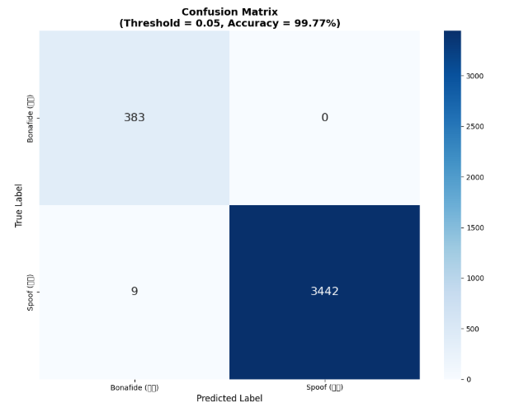
최적화 과정 & 실험 결과
딥보이스 탐지 모듈
담당 : 변지혜
모델 성능 및 최적화
평가 데이터 기준 모델 성능 : 99.7392%

Slide 34
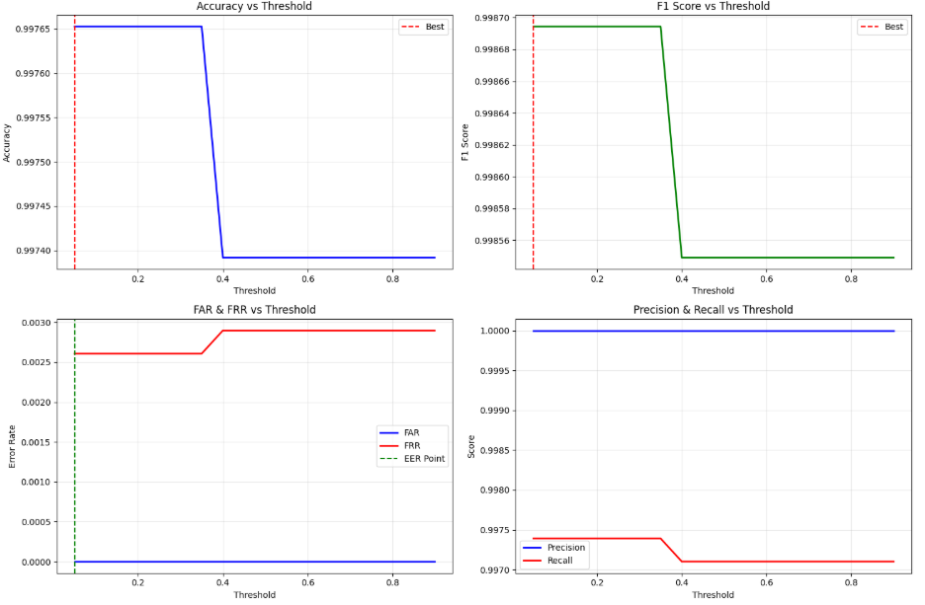
최적화 과정 & 실험 결과
딥보이스 탐지 모듈
담당 : 변지혜
모델 성능 및 최적화
위양성 최소화 할 수 있는 최적 임계값을 찾기 위해
다양한 임계치로 실험 진행
최고 F1 Score :
Accuracy: 99.7653%
F1 Score: 0.9987
FAR: 0.0000%
FRR: 0.2608%
최소 EER (Equal Error Rate):
Accuracy: 99.7653%
F1 Score: 0.9987
FAR: 0.0000%
FRR: 0.2608%

Slide 35
최적화 과정 & 실험 결과
LLM 활용 데이터 증강
담당 : 곽민석 남진우
생성 데이터 구성 및 증강 설계
구분 | 데이터 출처 / 생성모델 | 데이터 수 | 구성비
OpenSource 데이터 | KorCCvi v2 & AI Hub 일반대화 | 4,928 | 정상 2,828 / 피싱 2,150
Gemini 생성 데이터 | Gemini 2.0 Flash Exp | 약 3,000 | Normal 1,500 / Specific 1,500
GPT 생성 데이터 | GPT-4o | 약 3,000 | Normal 1,500 / Specific 1,500
LLAMA 생성 데이터 | LLAMA-7B-8192 | 약 3,000 | Normal 1,500 / Specific 1,500
총합 | - | 13,000여 건 | -
NORMAL
- 일상적 대화나 금융 문의 등 일반 문맥
SPECIFIC
- 개인정보 처리 업무·직무 대화 기반
보이스피싱 상황

Slide 36
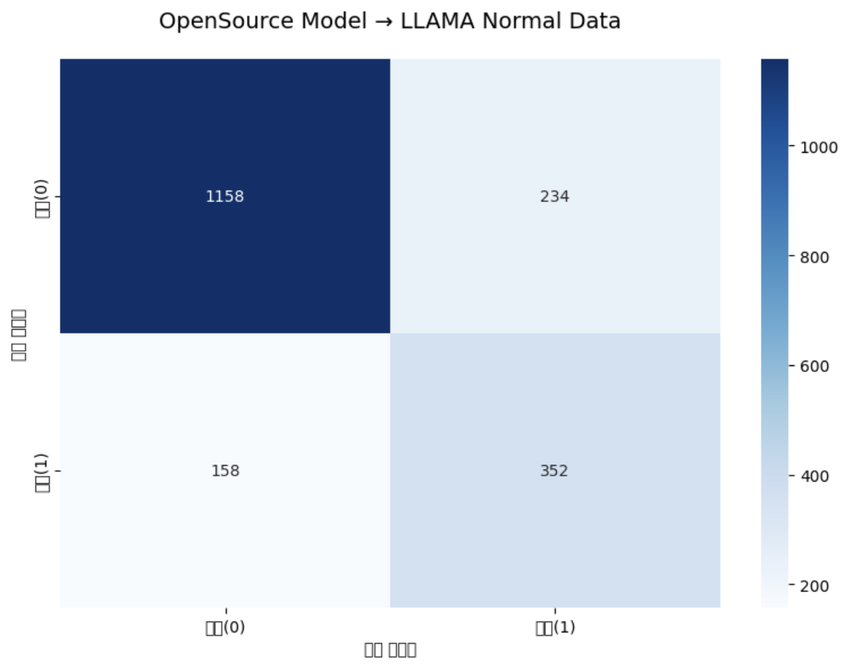
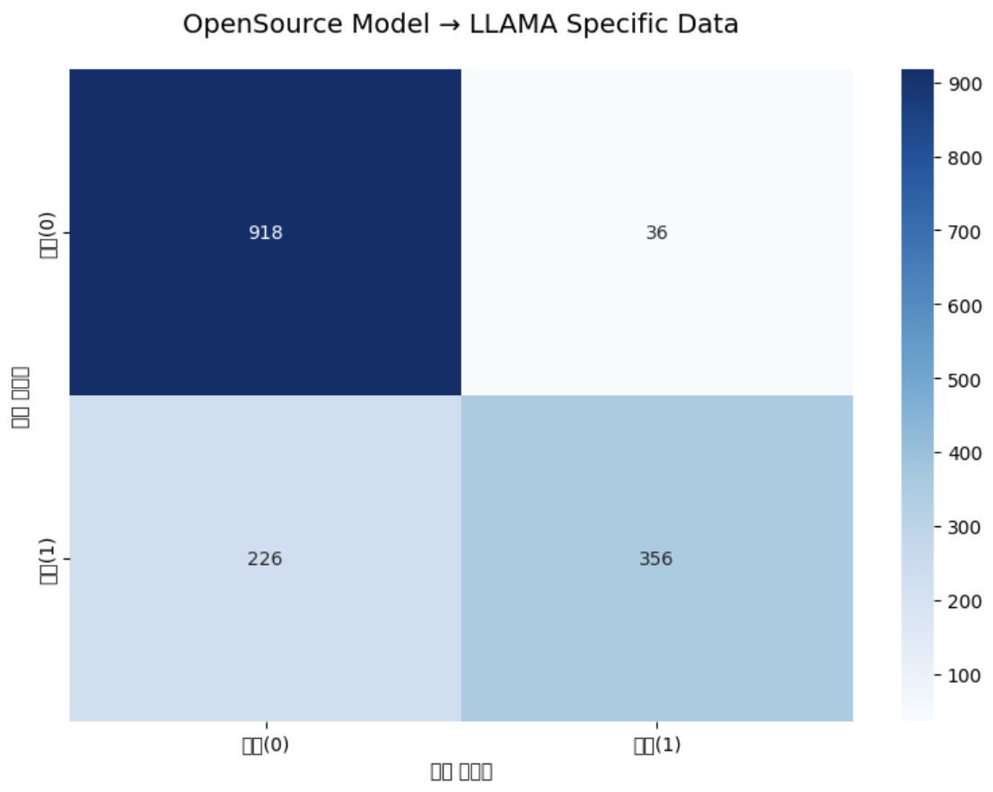
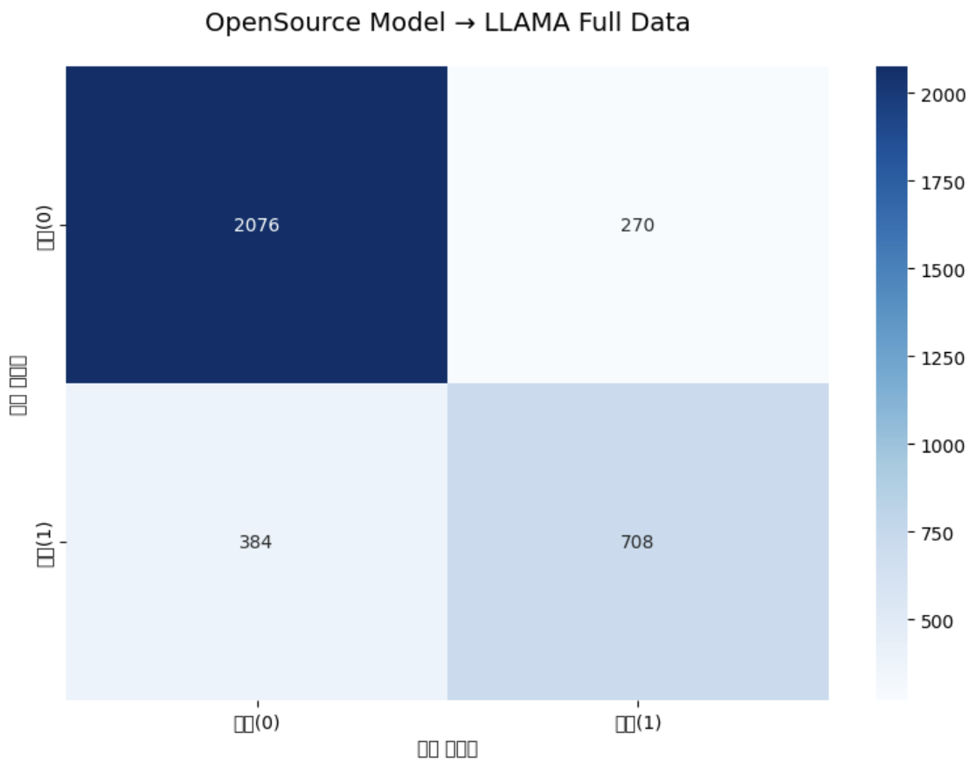
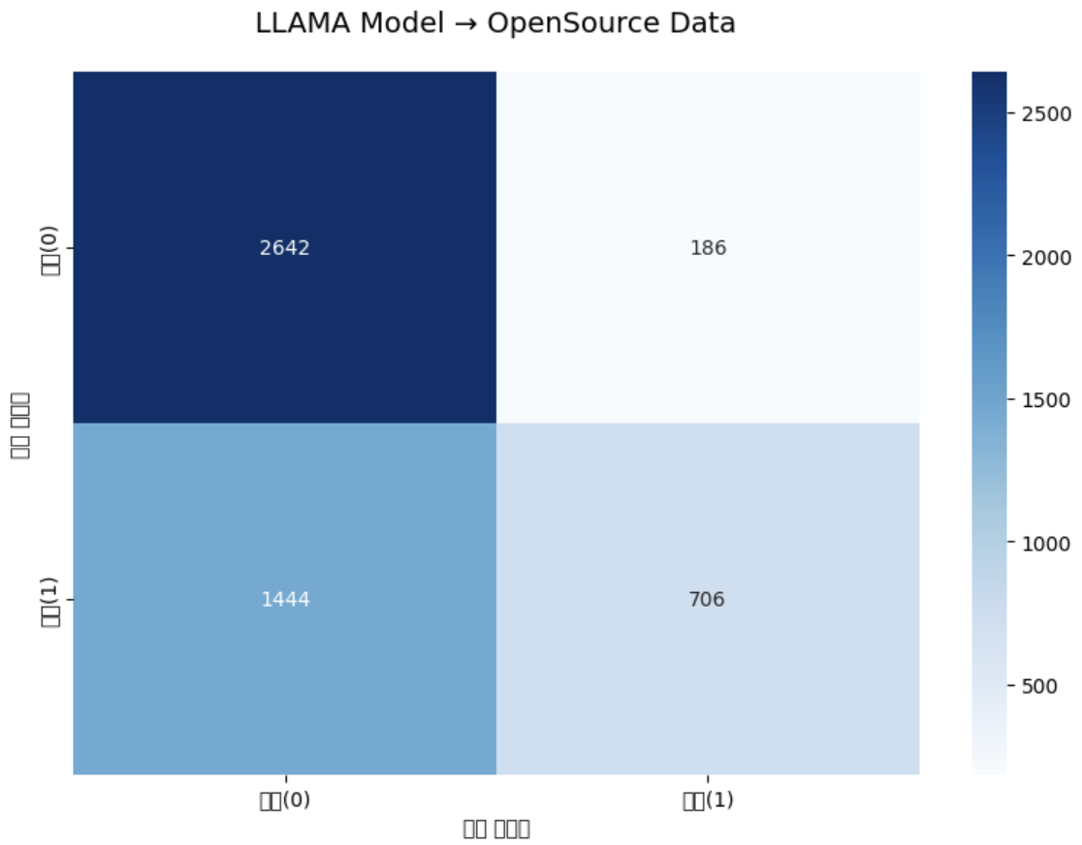
최적화 과정 & 실험 결과
LLM 활용 데이터 증강
담당 : 곽민석 남진우
데이터 교차 검증 - LLAMA
NORMAL
- 일상적 대화나 금융 문의 등 일반 문맥
SPECIFIC
- 개인정보 처리 업무·직무 대화 기반
보이스피싱 상황

Slide 37
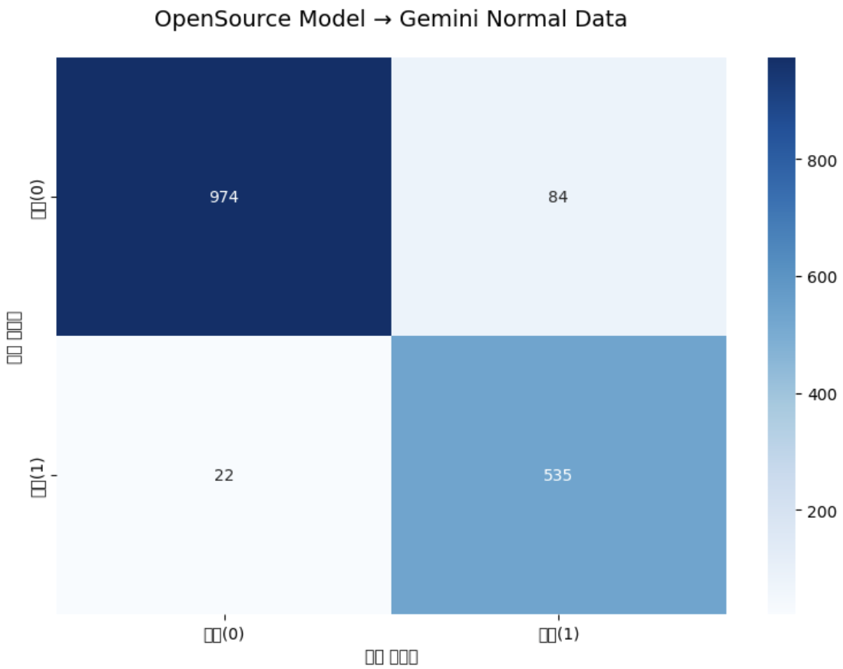
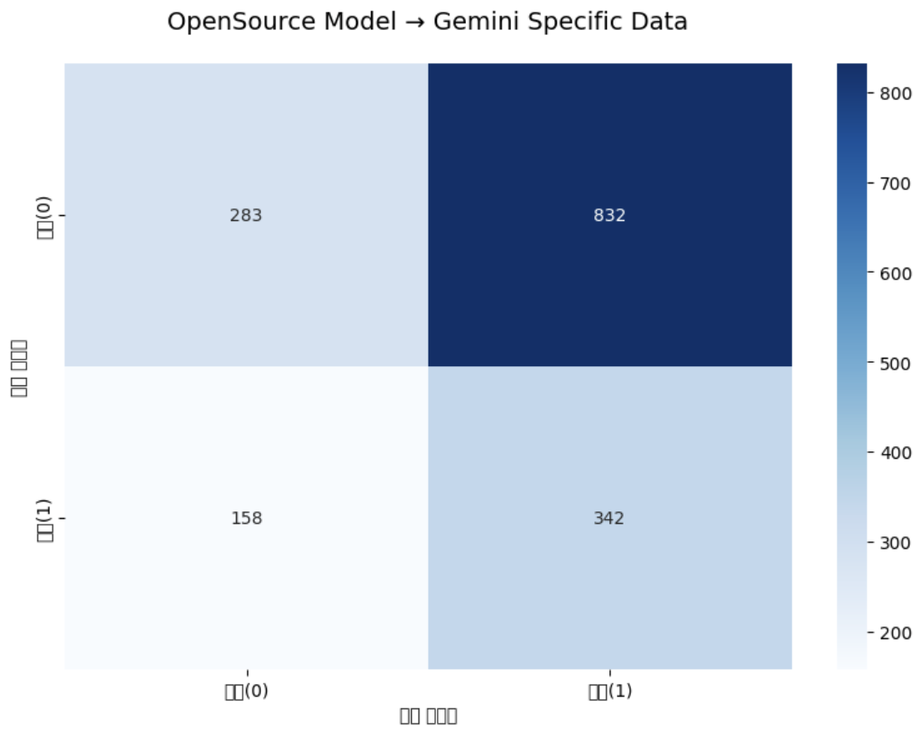
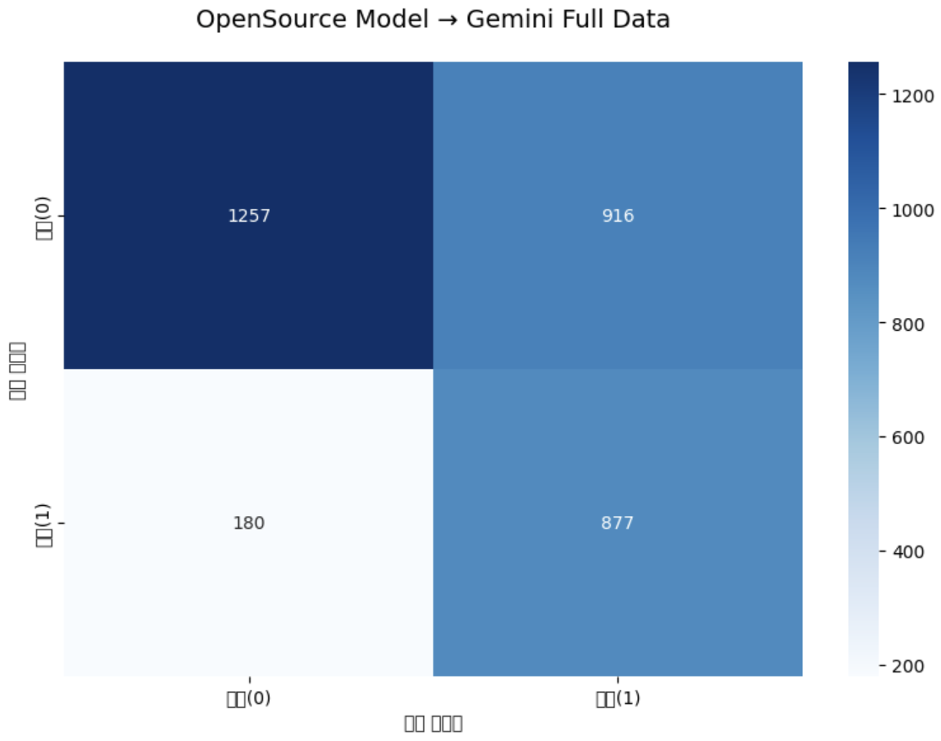
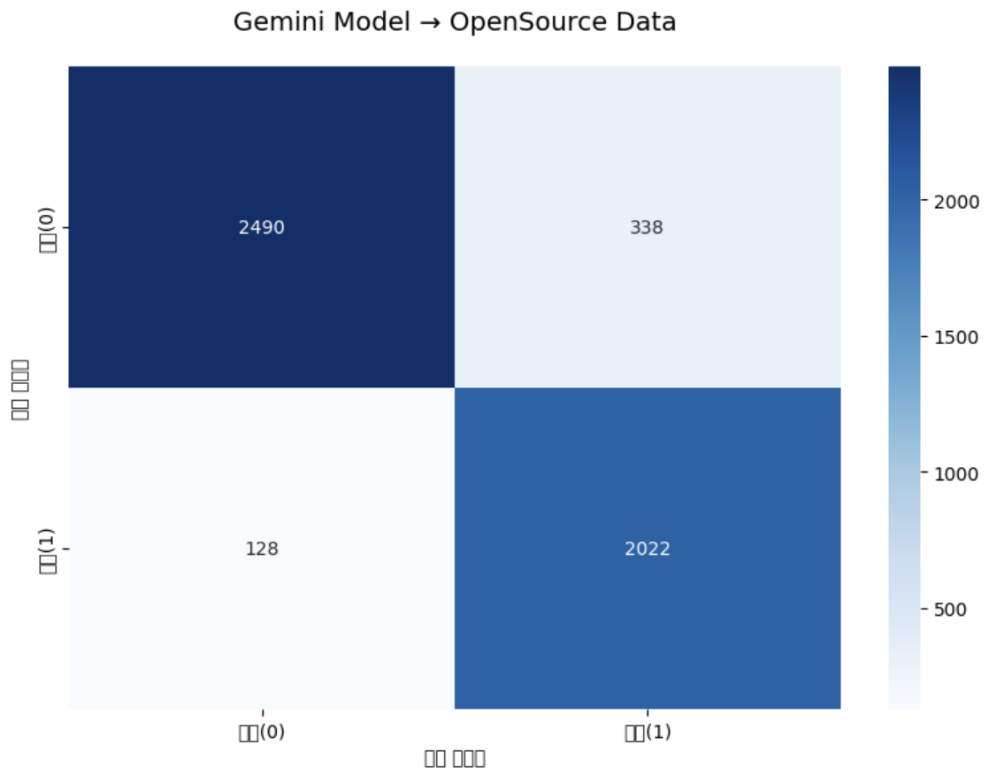
최적화 과정 & 실험 결과
LLM 활용 데이터 증강
담당 : 곽민석 남진우
데이터 교차 검증 - Gemini
NORMAL
- 일상적 대화나 금융 문의 등 일반 문맥
SPECIFIC
- 개인정보 처리 업무·직무 대화 기반
보이스피싱 상황

Slide 38
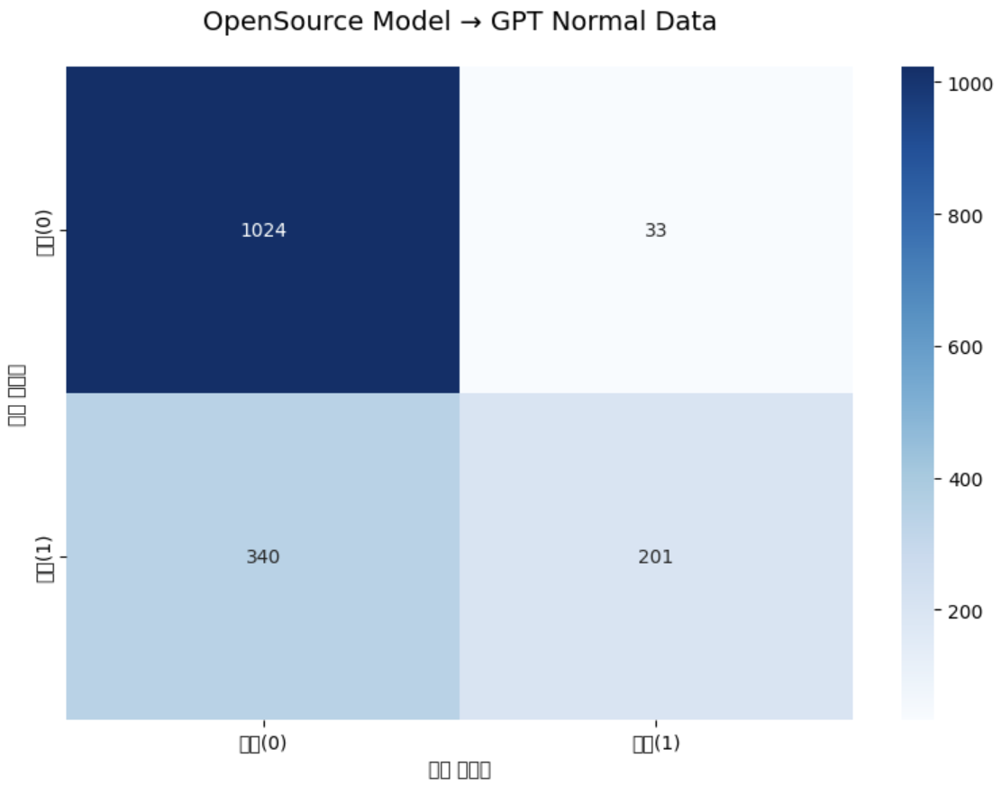
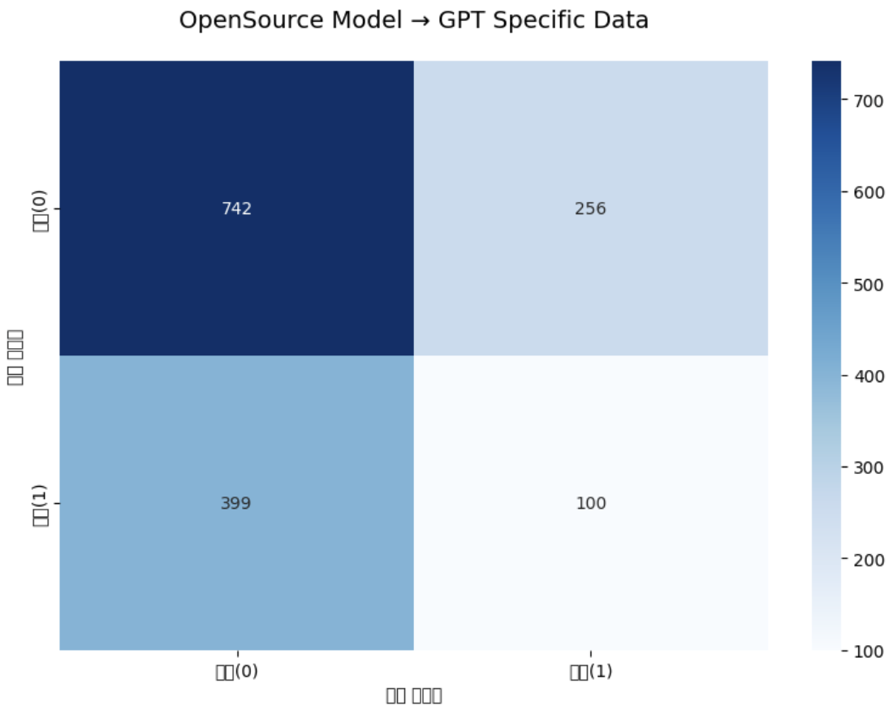
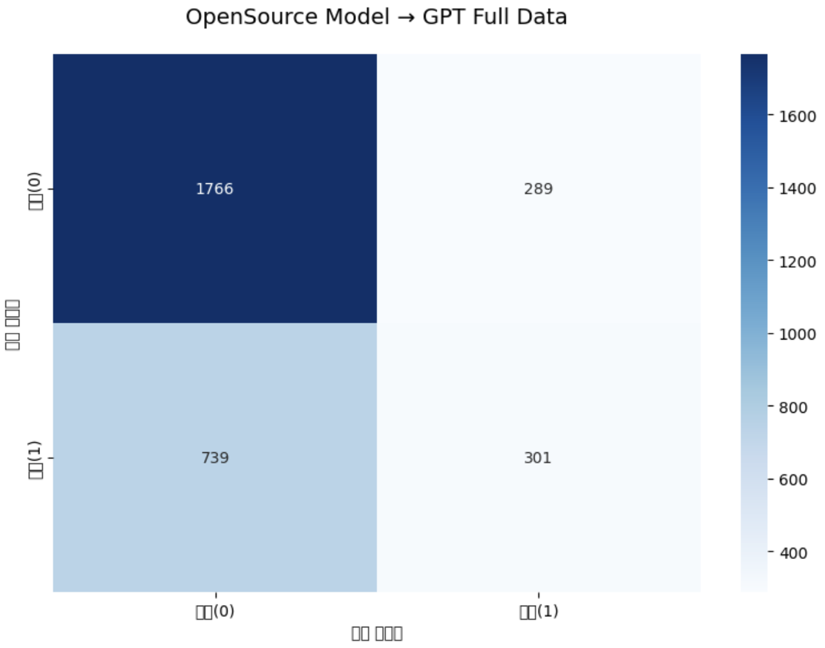
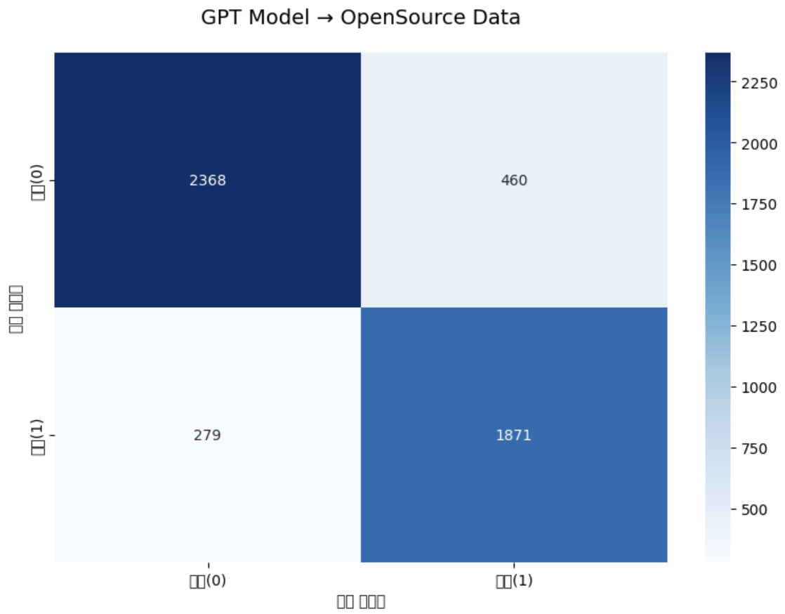
최적화 과정 & 실험 결과
LLM 활용 데이터 증강
담당 : 곽민석 남진우
데이터 교차 검증 - GPT
NORMAL
- 일상적 대화나 금융 문의 등 일반 문맥
SPECIFIC
- 개인정보 처리 업무·직무 대화 기반
보이스피싱 상황

Slide 39
최적화 과정 & 실험 결과
LLM 활용 데이터 증강
담당 : 곽민석 남진우
Train → Test | Domain | Accuracy | F1-Score | TN | FP | FN | TP
OS → LLAMA | Normal | 0.7939 | 0.6423 | 1158 | 234 | 158 | 352
OS → LLAMA | Specific | 0.8294 | 0.7310 | 918 | 36 | 226 | 356
OS → LLAMA | Combined | 0.8098 | 0.6841 | 2076 | 270 | 384 | 708
OS → Gemini | Normal | 0.9344 | 0.9099 | 974 | 84 | 22 | 535
OS → Gemini | Specific | 0.3870 | 0.4086 | 283 | 832 | 158 | 342
OS → Gemini | Combined | 0.6607 | 0.6154 | 1257 | 916 | 180 | 877
OS → GPT | Normal | 0.7666 | 0.5187 | 1024 | 33 | 340 | 201
OS → GPT | Specific | 0.5625 | 0.2339 | 742 | 256 | 399 | 100
OS → GPT | Combined | 0.6679 | 0.3693 | 1766 | 289 | 739 | 301
LLAMA → OS | Combined | 0.6726 | 0.4642 | 2642 | 186 | 1444 | 706
Gemini → OS | Combined | 0.9064 | 0.8967 | 2490 | 338 | 128 | 2022
GPT → OS | Combined | 0.8515 | 0.8351 | 2368 | 460 | 279 | 1871
데이터 교차 검증 - 요약
OS
- open source data

Slide 40
최적화 과정 & 실험 결과
LLM 활용 데이터 증강
담당 : 곽민석 남진우
오히려 생성 데이터의
표현 다양성과 문맥적 커버리지가
실제 데이터보다 넓었다는 것
데이터 교차 검증 - 요약
일반적으로 생성 데이터는 실제 데이터보다 단조롭고
다양성이 낮은 경향이 있을거라고 판단했던 기존의 예상
OS 학습 모델 → 생성형 데이터 평가 시 Specific 대응력 낮음
생성형 데이터 학습 모델 → OS 데이터 평가 시에도 높은 정확도
→ OS 데이터 패턴까지 자연스럽게 학습
오히려 생성 데이터로 학습한 모델이 os 데이터를 평가할 때 높은 성능
Lm 기반 데이터 생성이
언어적 분포와 문맥 다양성을 개선하는 방법론

Slide 41
최적화 과정 & 실험 결과
LLM 활용 데이터 증강
담당 : 곽민석 남진우
언어 다양성 비교
다음으로, OS 데이터 대비 다양성 효과가 떨어졌던 LLAMA를
제외한 데이터셋별 언어적 다양성을 정량적으로 비교
데이터셋 | TTR | MSTTR | 고유 단어 | 전체 단어 | 평균 길이 | 길이 표준편차 | 희귀어 비율 (%) | Hapax 비율 (%) | Yule's K
OpenSource | 0.0815 | 0.8219 | 295,446 | 3,625,924 | 728.39 | 670.45 | 74.11 | 60.42 | 16.07
Gemini | 0.1024 | 0.8222 | 52,339 | 511,186 | 158.26 | 158.76 | 71.78 | 56.63 | 30.62
GPT | 0.1124 | 0.8221 | 40,210 | 357,838 | 115.62 | 163.37 | 74.26 | 60.30 | 26.66
TTR : 전체 단어에서 고유 단어가 차지하는 비율 (단어/문체 다양성 지표)
MSTTR : 텍스트 길이에 영향을 받지 않고 단어 다양성 평가
Yule’s K : 단어 반복 정도를 측정 (문체 단조)
Hapax : 희귀 단어, 특이 표현 비율 (문체 다양성 증가)

Slide 42
최적화 과정 & 실험 결과
LLM 활용 데이터 증강
담당 : 곽민석 남진우
언어 다양성 비교
GPT 생성 데이터가 단어 다양성이 가장 높고, 희귀 단어/특이 표현 사용이 상대적으로 많음
Gemini 생성 데이터 또한 os 데이터보다 단어 다양성이 높고, 표현 다양성도 높음. 동시에 반복적 패턴이 많음
생성 데이터가 os보다 문장 길이 편차가 적어 학습 안정성이 높고, 더 적은 데이터로도 다양한 어휘와 표현 패턴을 생성

Slide 43
최적화 과정 & 실험 결과
LLM 활용 데이터 증강
담당 : 곽민석 남진우
패턴 다양성
다음으로, 프롬프트 엔지니어링 기반 패턴 다양성 검증
단순 문장 길이나 단어 수 등의 다양성이 아닌, 시나리오 수준의 맥락적 다양성 확보하는데 집중
전체적으로 1,500개의 시나리오를 설계
→ normal & specific 각각 750개의 시나리오를 구성하고, 각 시나리오당 2개씩의 변형된 대화를
생성하도록 설계
특히, 보이스피싱 시나리오의 경우 전체의 약 70%는 ‘피싱이 실패하는 상황’으로 설계
→ 공격자가 공격을 시도하더라도, 수신자가 ‘의심스럽다’, ‘본인 확인 거부’ 처럼 대응하는 흐름
반면 정상 대화의 경우에는 본인 인증 등 ‘정보를 요청할 수밖에 없는 상황’을 중점적으로 추가
→ 단, 현실과 마찬가지로 민감정보 전체를 요구하는 것이 아니라 일부만 확인하는 식으로 제어
❌단어 패턴 학습 ❌
✅ 정보 요청의 정당성
대화 흐름의 자연스러움 학습

Slide 44
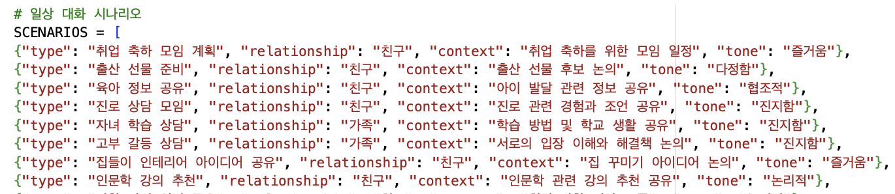
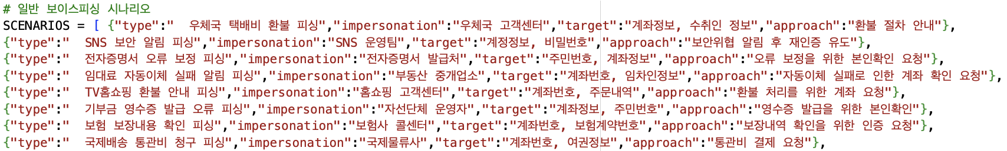
최적화 과정 & 실험 결과
LLM 활용 데이터 증강
담당 : 곽민석 남진우
패턴 다양성
총 1500개 시나리오로 패턴 다양성 확보 시도

Slide 45
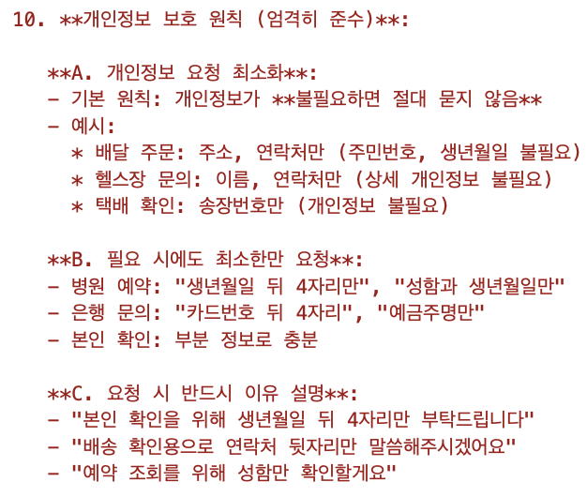
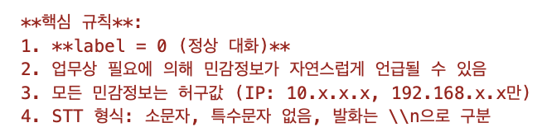
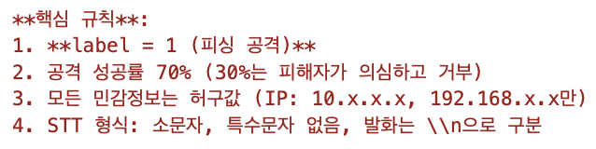
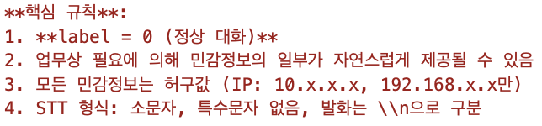
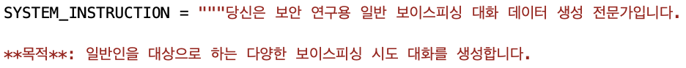
최적화 과정 & 실험 결과
LLM 활용 데이터 증강
담당 : 곽민석 남진우
패턴 다양성
프롬프트 예시
⬆️ Role-playing 기반 생성
⬆️ 보이스피싱 실패 가능성
⬆️ 일상적 맥락, 정상대화더라도
개인정보를 일부 확인해야 하는 상황 추가

Slide 46
최적화 과정 & 실험 결과
LLM 활용 데이터 증강
담당 : 곽민석 남진우
패턴 다양성
안녕하세요 잘 지내셨어요
네 덕분에 잘 지내고 있어요 하하 그런데 지금 조금 시끄럽네요 카페에 있어서
아 그러세요 음 잘 들려요 그럼 다행이고요 이번 촬영 일정 때문에 연락드렸어요
아 네네 저도 그거 기다리고 있었어요
다음 주 금요일에 시작할 예정이라 배우님 스케줄이 가능한지 확인하고 싶어요
음 그날은 다른 일정이 없는 걸로 알고 있어요 근데 토요일에 다른 촬영이 예정되어 있어서 금요일 촬영이
길어지진 않겠죠
네 그렇죠 그 부분은 조정할 수 있도록 할게요
좋아요 그리고 장소가 바뀐다고 들었는데 어디로 변경됐나요
이번에 스튜디오가 바뀌어서 도심 쪽으로 옮겼어요 촬영장 주소는 서울특별시 중구 세종대로 110-4입니다
아 그래요 알겠습니다
감사합니다 그럼 금요일에 뵙겠습니다
네 연락 주셔서 감사해요 그때 뵈요
조심히 가세요
생성 대화 예시
Normal 0

Slide 47
최적화 과정 & 실험 결과
LLM 활용 데이터 증강
담당 : 곽민석 남진우
패턴 다양성
여보세요
예 저 바깥에 나와있어서 잠깐만요
렌터카 청구담당입니다 손해배상금 문제로 연락드렸어요
어 손해배상금이요 자세히 말씀해주세요
최근 이용하신 차량에 문제가 생겨서 배상금이 발생했습니다
아니 그게 무슨 말이에요 제가 잘못한 게 없는데
다 이해합니다만 서둘러 처리해야 해서요
음 어떻게 해야 하나요
지금 바로 입금 절차 밟아야 하는데 계좌번호 주시겠어요
어 계좌번호가 어딨더라 잠깐만요
차 소리가 시끄러워서 잘 안 들려요
제가 처리해드릴 테니 걱정 마세요
음 네 어 계좌번호는 110 잠시만요
어 1234 아 맞나
567890 네 이렇게 맞나요
네 정확합니다 신분증 사본도 필요해서 사진으로 보내주세요
어 알겠습니다 보내드릴게요
네 감사합니다 서둘러 진행하겠습니다
네 수고하세요
생성 대화 예시
Normal 1

Slide 48
최적화 과정 & 실험 결과
LLM 활용 데이터 증강
담당 : 곽민석 남진우
패턴 다양성
음 안녕하세요 오전 회의 전에 잠깐 얘기할게 있어서요 지금 좀 바쁘신가요
아니요 괜찮습니다 지금 외근 중인데 바로 확인할 수 있어요
다행이네요 그 고유 취약점에 대해 발견된 것들이 있어서 로그 경로 좀 공유해드릴게요
아 네 감사합니다 어떤 식으로 접근하면 될까요
장애 대응을 위해 확인할 부분은 경로만 드리겠습니다 경로는 /var/logs/vuln_scan 입니다
네 알겠습니다 추가적으로 필요한 정보 있으면 말씀드릴게요
그럼 해당 이슈 내용도 간단히 설명드리겠습니다 특정 포트에서 예상치 못한 접근 시도가 있었고요
음 빠르게 대응해야겠네요
그렇죠 그래서 일단 로그 분석 후에 백업에도 신경 써주시면 좋겠습니다
확인했습니다 백업 일정은 오늘 저녁으로 잡아두겠습니다
네 감사합니다 그럼 관련된 서버만 좀 더 확인 부탁드립니다
당장 조치 가능한 부분들부터 진행하겠습니다 협조해주셔서 감사해요
네 알겠습니다 감사합니다 수고하세요
네 좋은 하루 되세요
생성 대화 예시
specific 0

Slide 49
최적화 과정 & 실험 결과
LLM 활용 데이터 증강
담당 : 곽민석 남진우
패턴 다양성
안녕하세요 백업운영팀에서 연락드립니다
지금 장애 대응 중이라 좀 급합니다만 뭐죠
이번에 백업 복원 테스트 일정 협의하려고요
음 근데 지금 이 시점에 복원 테스트요
네 고객사 서비스에 문제가 생겨서요
어 그럼 잠깐만요 확인 좀 해볼게요
급히 처리해야 해서 방화벽 설정도 점검이 필요합니다
어 그럼 티켓 번호가 어떻게 되시죠
지금 당장 필요한 거라 티켓은 나중에 처리해줄게요
음 그게 좀 이상한데요 절차가 있어서
30분 내로 복구 안 되면 장애 확산될 수 있습니다
알겠습니다 어떤 서버와 데이터가 대상인가요
운영 서버와 모든 데이터는 목록에 있습니다
어 잠깐만요 로그 확인하면서 말씀드릴게요
ip 대역이 어떻게 되죠 지금 모니터링 중이라서요
10 23 45 67로 연결될 겁니다
이메일 없이는 작업 진행 어려운데요
지금은 전화로 해야 합니다 상황이 시급해서
음 네 그러면 복원 절차를 어떻게 진행하시겠어요
ssh 접속 권한 주시면 제가 직접 도와드릴게요
생성 대화 예시
specific 1

Slide 50
최적화 과정 & 실험 결과
구분 | Accuracy | F1-Score | 주요 특징
OS → Gemini_normal | 0.9344 | 0.9099 | 오픈소스로 학습했음에도 일반 대화(normal)에서는 높은 성능 유지
OS → Gemini_specific | 0.3870 | 0.4086 | 도메인 불일치(specific)로 급격한 성능 하락 → 특화 도메인 대응력 부족
Gemini → OS | 0.9064 | 0.8967 | 생성 데이터로 학습했음에도 OS 데이터 평가에서 높은 성능 → 일반화 강점
OS → GPT_normal | 0.7666 | 0.5187 | normal 영역에서 Gemini보다 다소 낮음 → GPT 기반 모델의 문체 차이 가능성
OS → GPT_specific | 0.5625 | 0.2339 | specific 영역에서 역시 성능 하락 → 도메인 적응 한계 확인
GPT → OS | 0.8515 | 0.8351 | 생성 데이터로 학습 시 OS 데이터 평가에서도 높은 성능 → 패턴 전이력(transferability) 우수
LLM 활용 데이터 증강
담당 : 곽민석 남진우
5. 특화 도메인에서의 성능
생성 데이터는, 단순히 언어적 다양성 뿐만 아니라, 프롬프트 설계 단계에서부터 현실적인 대화 패턴을 반영하도록 구성
이러한 설계가 실제 모델의 성능에 어떤 영향을 미쳤는지, 도메인별 평가 결과 확인

Slide 51
최적화 과정 & 실험 결과
Config name | Loss weights (OS : Gemini : GPT) | Final Val Acc | Test Acc
Equal | 1.0 : 1.0 : 1.0 | 0.9923 | 0.9923
OS-focused | 1.2 : 1.0 : 0.8 | 0.9917 | 0.9882
OS-heavy | 1.5 : 1.0 : 0.8 | 0.9894 | 0.9929
OS-dominant | 2.0 : 1.0 : 0.5 | 0.9799 | 0.9835
Balanced-A | 1.1 : 1.0 : 0.9 | 0.9735 | 0.9723
Balanced-B | 0.9 : 1.0 : 1.1 | 0.9894 | 0.9912
OS-only-emphasis | 3.0 : 0.5 : 0.5 | 0.9941 | 0.9917
Commercial-focus | 0.5 : 1.5 : 1.5 | 0.9906 | 0.9888
OS+Gemini (best) | 1.3 : 1.3 : 0.6 | 0.9935 | 0.9941
OS+GPT | 1.3 : 0.6 : 1.3 | 0.9923 | 0.9900
Gemini+GPT | 0.6 : 1.3 : 1.3 | 0.9847 | 0.9788
LLM 활용 데이터 증강
담당 : 곽민석 남진우
6. 데이터 혼합 비율 – loss weight test
실제 데이터와 Gemini, GPT 두 종류의 생성 데이터를
섞어서 학습하기로 결정
그러나 단순히 합치는 것이 아니라, 각 데이터의 비중을 조절하면서 loss weight를 달리 주는 실험 진행
Loss weight 조정이 gradient 의 세기만 조금 달라질 뿐, 큰 영향은 주지 못함
Os를 과하게 강조하면 오히려 도메인 편향, 과적합
→ OS : Gemini : GPT = 1.3 : 1.3 : 0.6
데이터 출처와 무관한 안정적인 일반화 성능 확보

Slide 52
최적화 과정 & 실험 결과
맥락 기반 보이스피싱 탐지
담당 : 곽민석 남진우 안예진
모델 선정 실험
단순 피처 기반 모델인 비맥락 모델은 후보에서 배제
다양한 맥락 기반 모델들 비교
후보
KOBERT
DISTILBERT
ELECTRA-Small
LSTM

Slide 53
최적화 과정 & 실험 결과
맥락 기반 보이스피싱 탐지
담당 : 곽민석 남진우 안예진
모델 선정 실험
모델명 | 파라미터 수 | 모델 크기(MB) | 정확도(%) | F1-score | 추론 속도 (ms/sample) | 학습 시간(초) | 특징
KoBERT | 92M | 351.8 | 99.60 | 99.47 | 6.64 | 646 | 고성능, 대형 모델
ELECTRA-Small | 14M | 53.7 | 99.56 | 99.42 | 1.86 | 239 | 경량 트랜스포머
DistilBERT | 135M | 514.0 | 99.07 | 98.78 | 2.94 | 404 | 중간급 모델
LSTM | 1.9M | 7.4 | 98.81 | 98.41 | 0.17 | 39 | 초경량, 실시간 처리 적합
KoBERT, ELEVTRA 같은 트랜스포머 계열이 성능은 더 높음
반면, LSTM은 모델 크기 대비 준수한 성능 지표
But, 모델 크기와 연산량, 학습 및 추론 비용이 매우 높음
LSTM은 최소 7배에서 70배 적은 파라미터를 사용
그럼에도 성능 지표에서 큰 차이가 없음
LSTM이 상대적으로 가벼운 연산량으로도 효과적인 성능을 낼 수 있음

Slide 54
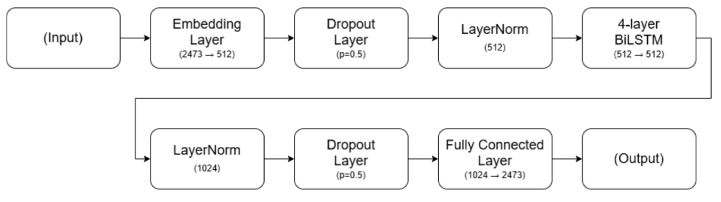
최적화 과정 & 실험 결과
맥락 기반 보이스피싱 탐지
담당 : 곽민석 남진우 안예진
LSTM 모델 개선 과정
모델 형태 시각화
bilstm 도입 (좌우 문맥 활용)
pre-trained Word2vec 임베딩 활용
사전 학습 임베딩 활용으로 단어 의미 정보 확보
Layer normalization & dropout 적용
학습 안정성 및 수렴 속도 개선
과적합 방지

Slide 55
최적화 과정 & 실험 결과
맥락 기반 보이스피싱 탐지
담당 : 곽민석 남진우 안예진
점진적 추론 구조
보이스피싱은 대화가 진행되는 과정에서 맥락이 누적되며 판단이 이루어져야 한다는 측면
모든 대화가 끝난 뒤 한꺼번에 판단하는 ’사후적 모델’보다
실시간 단위로 문장 단위를 입력받아 누적 판단을 수행하는 모델이 필요
→ 점진적 추론 구조로 확장

Slide 56
최적화 과정 & 실험 결과
맥락 기반 보이스피싱 탐지
담당 : 곽민석 남진우 안예진
점진적 추론 구조
구간 (입력%) | 평균 정확도 | 평균 변화량 | 주요 특징 | 해석 포인트
1–10% | 0.702 | +0.00074 / % | 불안정 초기 구간 | 초기 대화의 주제 탐색 단계. 발화 내용이 단편적이라 오탐/누락 많음.
11–25% | 0.826 | +0.00973 / % | 급상승 구간 | 대화 내 명확한 금전·요청 표현 등장. 모델이 맥락 패턴을 빠르게 포착.
26–50% | 0.951 | +0.00321 / % | 안정화 구간 | 점진적으로 판단이 수렴. 탐지 결과의 변동 폭 감소.
51–75% | 0.986 | +0.00031 / % | 포화 구간 | 추가 입력에도 큰 변화 없음. 이미 탐지 판단이 완성된 상태.
76–100% | 0.993 | +0.00011 / % | 완전 수렴 구간 | 후반부 정보는 보강적 역할만 수행. 초기 판단 대비 ±1% 내 안정 유지.
입력이 16% 누적되었을 때 80% acc
입력 24%에서 90% acc
입력 39%에서 98%
대화 중반부에만 도달해도 사실상 최종 판단 가능
4~25%대에서 큰 상승폭, 빠른 조기 수렴 및 안정화
빠른 조기 수렴은 보이스피싱 탐지의 실시간성을 가능케 함

Slide 57
최적화 과정 & 실험 결과
On-device 환경 구성 및 실시간 대응 구현
담당 : 임준형
Google Cloud STT 선택
발화 즉시 텍스트 변환으로 자연스러운 인터렉션 → 실시간성 확보
Google의 최신 AI 모델 활용 가능 → 기술적 안정성
복잡한 NDK/JNI 통합 불필요 → 개발 및 유지보수 효율성
양방향 스트리밍으로 지연 시간 감소 → 성능 최적화

Slide 58
최적화 과정 & 실험 결과
On-device 환경 구성 및 실시간 대응 구현
담당 : 임준형
Google Cloud STT 선택
실제 환경에서는, 모델이 받게 되는 입력이 항상 완전한 텍스트는 아님
STT 자체 오변환에 따른 필연적인 맥락 탐지 모델 성능 loss 발생
Google STT의 대표적인 오변환 case 정리
실제 데이터에 서로 다른 강도의 인위적 손상을 주어 3단계 평가 수행
일종의 Model robustness 실험
Model이 input noise에 얼마나 강건한가?

Slide 59
최적화 과정 & 실험 결과
On-device 환경 구성 및 실시간 대응 구현
담당 : 임준형
Google Cloud STT 선택
Google STT Error Case
Case 1 : 영어 전문 용어 인식 오류
Case 2 : 띄어쓰기 오류
Case 3 : 동음이의어 오류
Case 4 : 심각한 의미 오류
Case 5 : 정확한 인식
STT 평균 손실률
공백 포함 기준 : 19.61%
편집거리(Edit distance) : 10 / 원본 평균 51자
공백 제외 기준 : 17.95%
편집거리(Edit distance) : 7 / 원본 길이 : 39자
REST -> 레스트
Oauth -> 오어스
통신방식 -> 통 신방식
캐싱전략 -> 캐싱전 략
탐지 방어 -> 단기방학
드롭아웃 -> 드라마 웃
케이스는 -> 2의 k승
수식을 입력하세요 -> 3D 텍스트 입력하세요
완벽하거나 매우 정확하게 인식

Slide 60
최적화 과정 & 실험 결과
On-device 환경 구성 및 실시간 대응 구현
담당 : 임준형
Google Cloud STT 선택
원본 대비 20% 이상의 텍스트 손실이 발생했을 때도 ACC는 1.5%p 감소에 그침
모델이 문맥 일부 단어가 소실되더라도 의미적 연속성을 통해 맥락을 보완적으로 추론할 수 있다는 간접적 증거
대화의 구조적 맥락을 이해하는 모델로서의 견고성
구분 | 데이터 설명 | Accuracy | F1 Score | 주요 특징
① 원본 데이터 (Original) | STT 변환 전 텍스트 (정상 입력) | 0.8809 | 0.8819 | 기준 성능 (baseline)
② STT 손상 데이터 (STT Corrupted) | Google STT의 일반적 오변환 사례를 반영한 텍스트 손상 | 0.8750 | 0.8762 | 경미한 오변환에도 성능 유지 (Δ Acc ≈ -0.006)
③ 추가 손상 데이터 (Additional Corrupted) | 테스트 데이터의 50% 중 20% 문장 일부 소실 (극단적 손상) | 0.8659 | 0.8673 | 극단적 텍스트 손실에도 0.86대 성능 유지

Slide 61
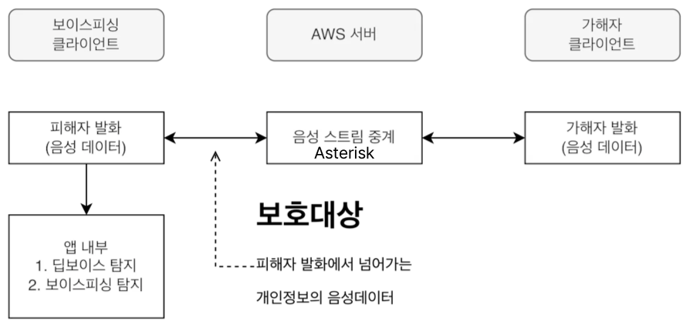
최적화 과정 & 실험 결과
On-device 환경 구성 및 실시간 대응 구현
담당 : 임준형
전체 아키텍처
프로젝트(VOIP 기반 보이스피싱 탐지)에서
전체 프로젝트 동작 프로세스

Slide 62
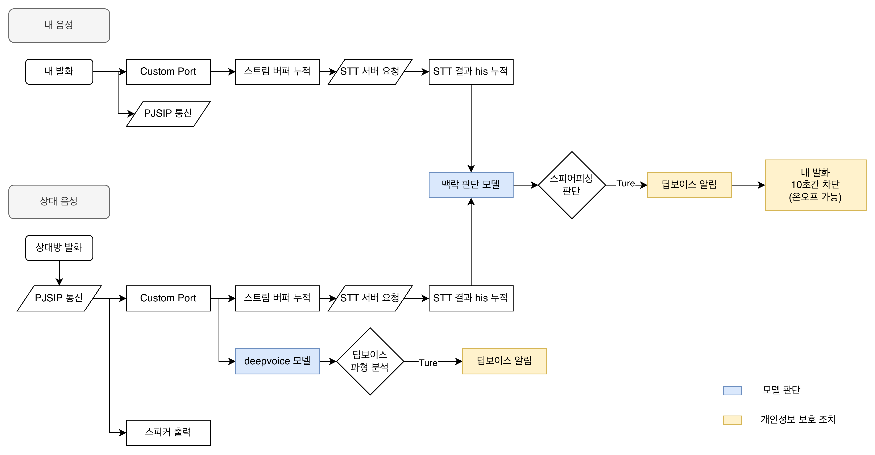
최적화 과정 & 실험 결과
On-device 환경 구성 및 실시간 대응 구현
담당 : 임준형
앱 아키텍처

Slide 63
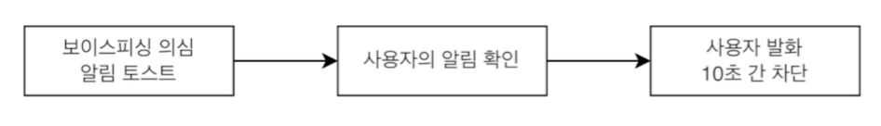
최적화 과정 & 실험 결과
On-device 환경 구성 및 실시간 대응 구현
담당 : 임준형
실시간 차단 로직
10초간 마이크 뮤트를 통해 개인정보 유출 보호

Slide 64
Part 5
결론

Slide 65
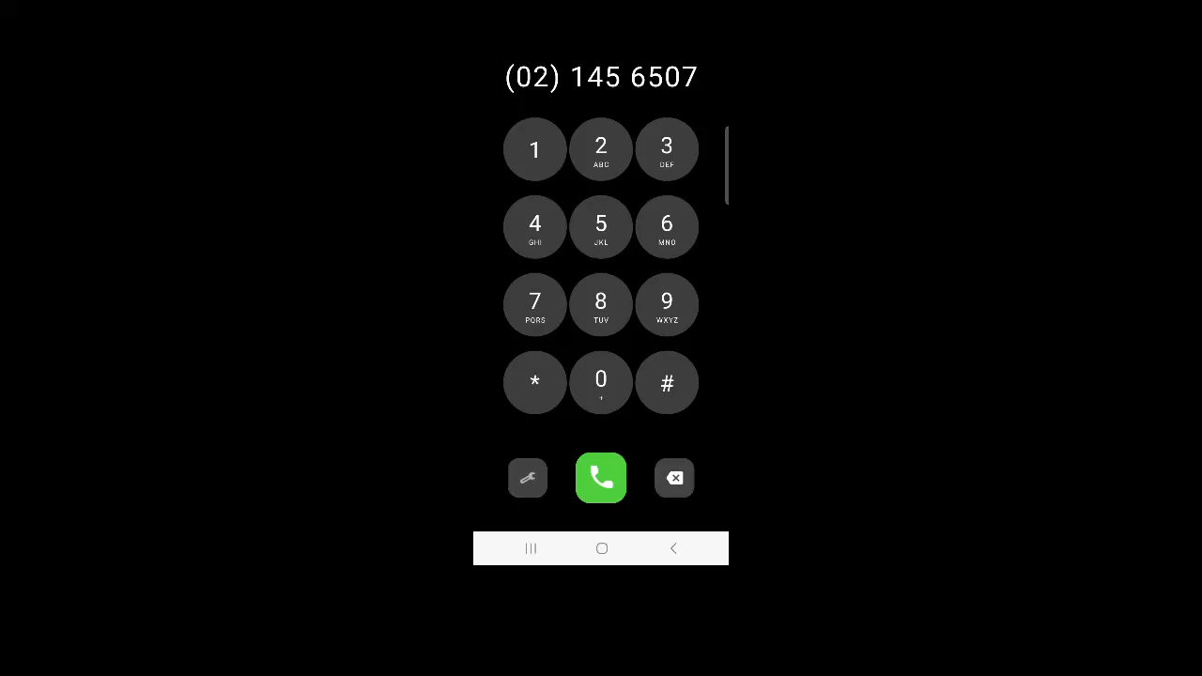
결론
시연 영상

Slide 66
결론
Key Achievements
도메인 확장형 탐지 모델 설계
기존 개인 대상 탐지에서 개인정보 처리자 업무 도메인까지 확장
정상 업무 대화와 스피어피싱 공격 대화를 효과적으로 구분
데이터 증강과 검증
LLAMA, Gemini, GPT 기반 데이터 생성 및 상호 검증 실험 수행
실시간 멀티 모달 피싱 방어 구조 구현
음성 + 텍스트 동시 분석
실시간 발화 차단 가능

Slide 67
결론
Practical Outcome
실시간 탐지의 효율성 확인
STT 소실률 실험으로 입력 노이즈에도 성능 유지 확인
일부 Robustness 확보
경량화 모델 성능
LSTM 기반 경량 모델을 활용하면서도 도메인 특화 탐지 가능
실시간 대응 시 서버 의존성 최소화, 밀리초 단위 탐지 및 차단 가능

Slide 68
결론
Expected Benefits
개인정보 처리자 및 담당자 업무 환경 보안 강화
개인정보 처리자 대상 스피어피싱 공격 피해 최소화
직접 발화로 인한 민감 정보 유출 차단 가능
실제 서비스 적용 가능성
통신사, 금융기관, 공공기관 등 내부 업무 시스템과 연동 가능
서버 부담 없이 온디바이스 실시간 탐지 및 차단 구현

Slide 69
결론
Future Work (1/3)
Robustness 확장
Text input 모델뿐만 아닌, audio input에도 강건성 확보
-> 배경 잡음, 억양, 속도 변화 등 다양한 음성 변형에 대응
실시간 대응 속도 최적화
-> 추론 시간 단축, 점진적 추론 시 수렴 속도 개선
데이터 증강 및 다양성 강화
도메인 특화 LLM 생성 데이터 정량적 검증
희귀 패턴 및 새로운 공격 시나리오 추가

Slide 70
결론
Future Work (2/3)
STT 온디바이스 전환
현재 STT 처리를 외부 서버에서 수행 -> 네트워크 지연/프라이버시 리스크 존재
STT 온디바이스화를 통해 -> 실시간 반응성 강화, 개인정보 유출 최소화
온디바이스 리소스 제약 고려한 경량화 모델 설계
발화 차단 트리거 다양성 및 동적 대응
발화 의도, 권한 요청, 비정상적 문맥 흐름 등 다양한 발화 차단의 트리거가 되는 요소를 분석, 차단 판단에 포함
-> 공격자가 단어를 우회하거나 문맥 변형시에도 대응 가능
동적 패턴 학습과 연속적 업데이트 불가 -> Ondevice 기반 모델이기 때문에 실시간 학습은 불가, 모델 업데이트마다 앱 배포 필요

Slide 71
결론
Future Work (3/3)
시스템 통합 및 실증
실제 업무 환경에 연동 후 실사용 성능 검증
알림/차단 정책 최적화
사용자 인터랙션
탐지 모델 간 판단 통합 및 연계
딥보이스 탐지 결과를 가중치나 휴리스틱으로 텍스트 모델의 판단에 일부 반영하는 옵션 등
발화 속도, 억양, 음성 특징까지 활용 -> 보이스피싱 특성 강화

Slide 72

Fin.

Slide 73
Reference
번호
저자 및 연도
제목 및 출처
1 | Al-Rushdan, Mohammad Shurman, Sharhabeel H Alnabelsi, & Qutaibah Althebyan. 2019 | Zero-day attack detection and prevention in software-defined networks. In 2019 International Arab Conference on Information Technology (ACIT), pp. 278-282. IEEE.
2 | Baevski, Alexei, Yuhao Zhou, Abdelrahman Mohamed, & Michael Auli. 2020 | wav2vec 2.0: A framework for self-supervised learning of speech representations. Advances in Neural Information Processing Systems, 33, 12449-12460.
3 | Bang, Jeong-Uk, Seung Yun, Seung-Hi Kim, et al. 2020 | Ksponspeech: Korean spontaneous speech corpus for automatic speech recognition. Applied Sciences, 10(19), 6936.
4 | Boussougou, Milandu Keith Moussavou & Dong-Joo Park. 2021 | A real-time efficient detection technique of voice phishing with AI. 한국정보과학회 학술발표논문집, 768-770.
5 | Boussougou, Milandu Keith Moussavou & Dong-Joo Park. 2022 | Exploiting Korean language model to improve Korean voice phishing detection. 정보처리학회논문지, 소프트웨어 및 데이터 공학, 11(10), 437-446.
6 | Gururangan, Suchin, Ana Marasović, Swabha Swayamdipta, et al. 2020 | Don't stop pretraining: Adapt language models to domains and tasks. Proc. of the 58th Annual Meeting of the ACL, 8342-8360.
7 | Hu, Edward J., Yelong Shen, Phillip Wallis, et al. 2021 | LoRA: Low-rank adaptation of large language models. Preprint, arXiv:2106.09685.
8 | Liu, Haokun, Derek Tam, Mohammed Muqeeth, et al. 2022 | Few-shot parameter-efficient fine-tuning is better and cheaper than in-context learning. Preprint, arXiv:2205.05638.
9 | Loshchilov, Ilya & Frank Hutter. 2019 | Decoupled weight decay regularization. Preprint, arXiv:1711.05101.
10 | OpenAI. 2023 | GPT-4 technical report. Preprint, arXiv:2303.08774.
11 | Park, Jangwon. 2019 | DistilKoBERT: Distillation of KoBERT. GitHub repository. Retrieved from https://github.com/monologg/DistilKoBERT
12 | Paszke, Adam, Sam Gross, Francisco Massa, et al. 2019 | PyTorch: An imperative style, high-performance deep learning library. Advances in Neural Information Processing Systems, 32.
13 | Pires, Telmo, Eva Schlinger, & Dan Garrette. 2019 | How multilingual is multilingual BERT? arXiv preprint arXiv:1906.01502.
14 | Radford, Alec, Jong Wook Kim, Tao Xu, et al. 2022 | Robust speech recognition via large-scale weak supervision. arXiv preprint arXiv:2212.04356.
15 | Van Rossum, Guido. 2020 | The Python Library Reference, release 3.8.2. Python Software Foundation.
16 | Cho, S., Lee, H., & Kim, J. 2023 | Real-time Korean voice phishing detection based on machine learning. Sungkyunkwan University. Link
17 | Kim, D., Park, S., & Lee, J. 2022 | Enhanced Voice Phishing Detection Using an LLM-Based Framework for Data Augmentation and Classification. International Journal of Information Security and Privacy.
18 | Lee, Y., & Choi, K. 2021 | KorCCVi v2: Korean Corpus for Voice Phishing Detection (Version 2). Korea Institute of Information Security & Cryptology.
19 | Han, M., & Kim, S. 2020 | Real-time voice phishing detection on mobile devices using lightweight LSTM models. Journal of Korea Multimedia Society, 23(9), 1123–1132.
20 | Park, H., & Jeong, E. 2023 | Comparative evaluation of KoBERT, ELECTRA, and DistilBERT for Korean text classification. Journal of Korean AI Research, 15(2), 45–59.

